Slide 1
电路基础
第9章 电路暂态过程时域分析

Slide 2

第9章 电路暂态过程时域分析
9. 1 电路暂态过程及其初始条件
9.2 一阶电路的零输入响应
9.3 一阶电路的零状态响应
9.4 一阶电路的全响应和三要素法
9.5 阶跃函数和阶跃响应
9.6 冲激函数和冲激响应
9.7 二阶电路的暂态过程

Slide 3
9.1 电路的暂态过程及其初始条件
9. 1. 1 电路暂态的基本概念
一、 概念
电路长期处于一种固定的激励下进行工作，电路中的电压和电流在一定时间内要么恒定，要么随时间按周期规律变化，电路的这种工作状态称为稳定状态，简称稳态( Steady State )。
实际上电路从一个稳态转变到另一个稳态常会有一个暂态过程，分析此过程中电路的电压或电流随时间变化的情况，称为电路的暂态( Transient State )分析。

Slide 4

二、电路的暂态过程
暂态过程： 电路由一个稳态过渡到另一个稳态需要经历的过程。
S
R
i
+
S未动作前，是一个稳定状态(稳态)
U_{S}
u_{C}
C
i = 0, u_{C} = 0
–
S
R
i
S接通电源后，经过一定时间后，进入另一稳定状态(稳态)
+
U_{S}
u_{C}
C
i = 0, u_{C}= U_{S}
–

Slide 5
R
i
u_{C}
S
U_{S}
+
U_{S}
u_{C}
C
–
初始
状态
O
t₁
t
暂态
新稳态
三、暂态过程产生的原因
1. 电路中含有储量元件(内因)
能量不能跃变
2. 电路结构或电路参数发生变化(外因)
R₁
支路的接入、断开；开路、短路等
+
+
换路
u_{S}
u_{C}
C
R₃
元件参数的变化
−
–

Slide 6
本章统一约定换路时刻为t = 0( 或t = t0 )，用t = 0−表示换路前的终了时刻，用t = 0+表示换路后的起始时刻，换路经历的时间为0− ~ 0+ 。
暂态分析的任务就是研究电路各量怎样从t = 0−时刻的值，变到t = 0+时刻的值，进而求出t > 0时的电路运行规律。
四、分析暂态过程的方法
经典法
拉普拉斯变换法
状态变量法
时域分析法
频域分析法
时域分析法

Slide 7
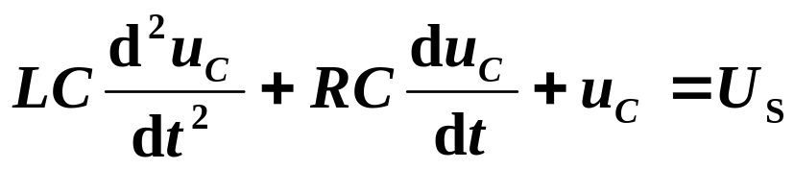
经典法( Classical Method )就是由换路后的电路结构，根据基尔霍夫电压定律、电流定律以及元件的伏安关系列出动态电路的微分方程，然后求解微分方程以得出电路的响应(电压或电流)。
S (t=0)
R
L
+
U_{S}
C
u_{C}
–
( t>0 )
经典法求解过程对变量不作任何变换，所涉及函数的变量均为时间t，故又称为时域分析法( Time Domain Analysis )。

Slide 8
五、动态电路的阶数：
一阶电路：一阶微分方程所描述的电路.
二阶电路：二 阶微分方程所描述的电路.
高阶电路：高 阶微分方程所描述的电路.
从电路结构看，一阶电路只包含一个独立的储能元件，凡是可以应用等效的概念将多个同类型的储能元件化归为一个等效元件的电路也都是一阶电路。
若电路只有一个电阻和一个C，称RC电路。若电路只有一个电阻和一个L，称RL电路。

Slide 9
9. 1. 2 换路定则与初始值的计算
S (t=0)
R
L
一、
+
U_{S}
C
u_{C}
t=0时换路
–
电路方程：
(t>0)
微分方程的解答适用于换路后的时间区间，即0+ ≤ t <+∞，故初始值( Initial Value )为t = 0+时刻的值。
若微分方程为n阶，则初始值就是所求变量及其（n−1）阶导数在t = 0+时刻的值。

Slide 10
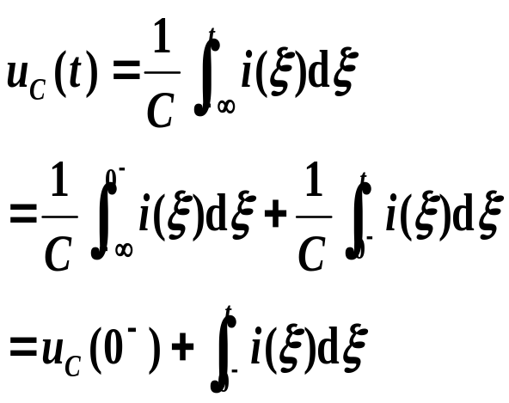
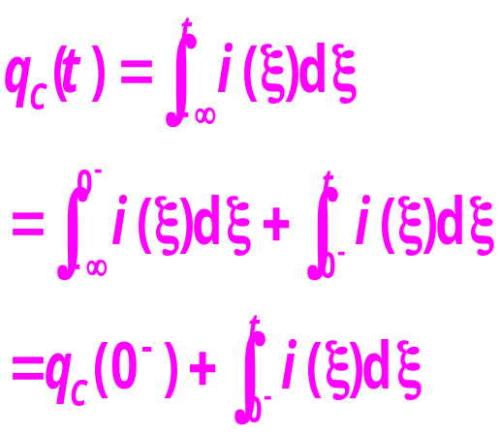
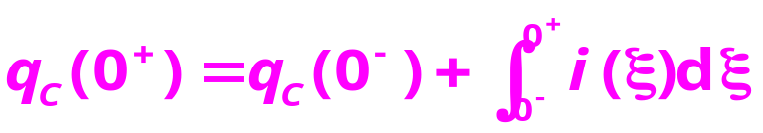
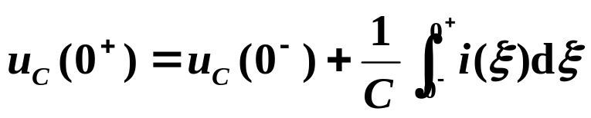
二、 t = 0⁺时，电容电压u_{c}(0⁺) 的确定
i
+
u_{C}
C
–
dq
i
=
C
d
t
q_{C}=Cu_{C}
当t = 0⁺时,

Slide 11
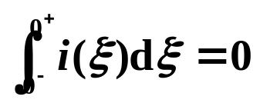
q_{C} (0⁺) = q_{C} (0⁻)
电荷守恒
当i(t)为有限值时,
u_{C} (0⁺) = u_{C} (0⁻)
即，换路瞬间，若电容电流保持为有限值，则电容电压（电荷）换路前后保持不变。

Slide 12
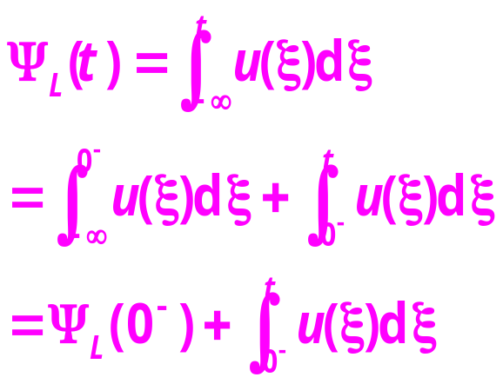
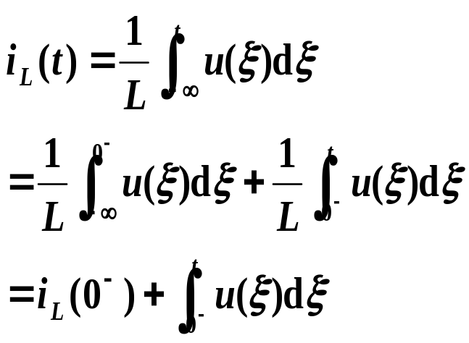
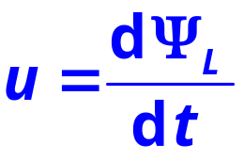
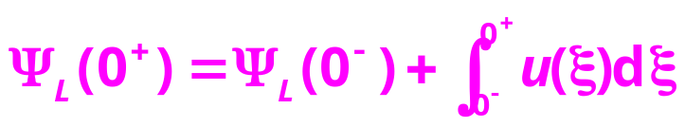
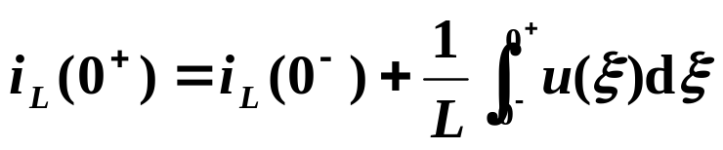
三、 t = 0+时，电感电流iL(0+)的确定
i_{L}
+
u
L
–
Ψ_{L}=Li_{L}
当t = 0⁺时,

Slide 13
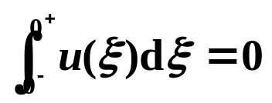
Ψ_{L} (0⁺) = Ψ_{L} (0⁻)
磁链守恒
当u(t)为有限值时,
i_{L} (0⁺) = i_{L} (0⁻)
即：换路瞬间，若电感电压保持为有限值，则电感电流（磁链）换路前后保持不变。

Slide 14
四、 换路定则( Circiut Changing Formula )
换路瞬间，若电容电流保持为有限值，则电容电压换路前后保持不变；若电感电压保持为有限值，则电感电流换路前后保持不变。
u_{C} (0⁺) = u_{C} (0⁻)
i_{L} (0⁺) = i_{L} (0⁻)
（在某些特殊情况下，uC、iL也可能会发生突变，具体情况将在后续章节加以分析。）

Slide 15
小结：
(1) 一般情况下电容电流、电感电压均为有限值，则
q_{C} (0⁺) = q_{C} (0⁻)
ψ_{L} (0⁺)= ψ_{L} (0 ⁻ )
u_{C} (0⁺) = u_{C} (0⁻)
i_{L}(0⁺)= i_{L}(0 ⁻)
即换路后：电容电压不能跃变，电感电流不能跃变。
(2) 一般称u_{c}(0⁺)、i_{L}(0⁺)为独立的初始条件。其余的称为非独立初始条件，可以由独立初始条件结合具体电路求得：
①电容：若t=0₋时，u_{c}(0₋)=U₀，则在t=0₊瞬间，可以视为电压为U₀的电压源；若u_{c}(0₋)=0，则在t=0₊瞬间，可以视为短路。
②电感：若t=0₋时，i_{L}(0₋)=I₀，则在t=0₊瞬间，可以视为电流为I₀的电流源；若i_{L}(0₋)=0，则在t=0₊瞬间，可以视为开路。
注意：电容电流、电感电压等能跃变！

Slide 16
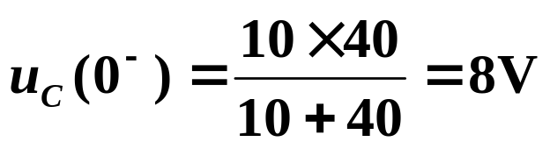
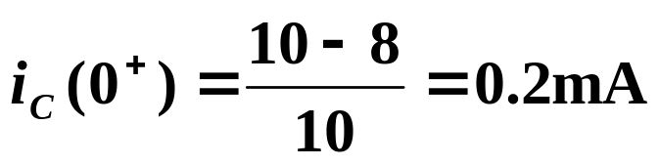
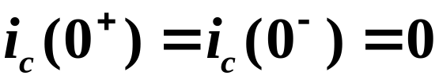
五、电路初始条件确定的例子
i
10kΩ
例1.
+
i_{C}
+
t = 0时打开开关S.
10V
40kΩ
C
u_{C}
求 u_{C} (0⁺) ,i_{C} (0⁺).
−
S
−
解：
故
u_{C} (0⁺) = u_{C} (0⁻)=8V
0⁺等效电路：
i (0⁺)
+
10kΩ
i_{C}(0⁺)
+
10V
8V
×
−
−

Slide 17


例2.
1Ω
4Ω
i_{L}
t = 0时闭合开关S.
求u_{L}(0⁺).
+
10V
S
u_{L}
L
–
解：
i_{L}(0⁺)= i_{L}(0⁻)=2A
0⁺等效电路：
1Ω
4Ω
+
10V
u_{L} (0⁺)
i_{L}(0⁺)
–
×
注意：

Slide 18
求初始值的一般方法：
(1) 对独立的初始条件：由换路前电路求u_{c}(0⁻)和i_{L}(0⁻)，即得到u_{C}(0⁺)和i_{L}(0⁺)。
(2)对非独立的初始条件(先求出独立初始条件以后)：
a、 作0⁺等效电路：电容用电压为u_{C}(0⁺)的电压源替代，电感用电流为i_{L}(0⁺)的电流源替代；
b、由0⁺电路 求所需的u(0⁺)、i(0⁺)。

Slide 19


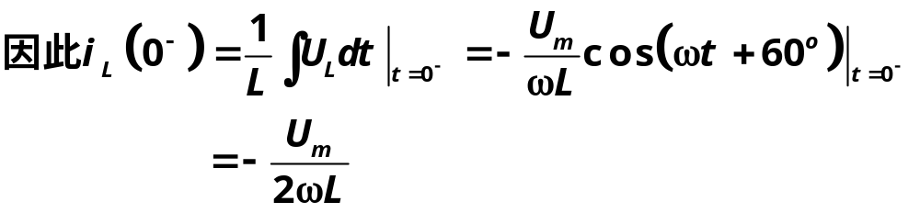
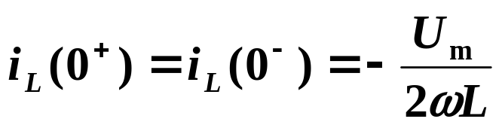
例3.
R
i_{L}
+
+
u_{R}
–
+
u_{S}
u_{L}
t = 0时关断开关S. 求i_{L}(0⁺)， u_{L}(0⁺)， u_{R}(0⁺).
L
–
S
–
解：
(1) 求独立的初始条件i_{L}(0⁺)
t = 0⁻前，
故

Slide 20
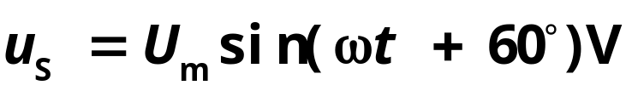
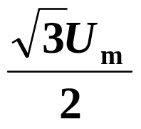
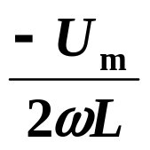
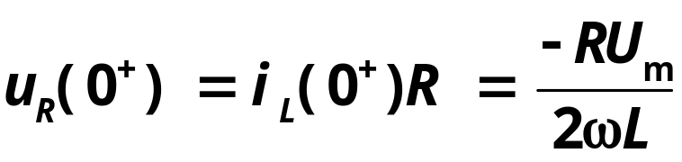
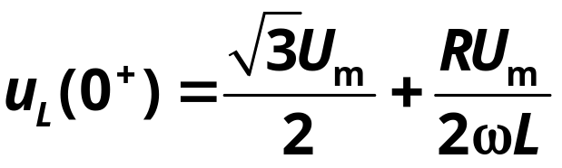
R
i_{L}
+
+
u_{R}
–
+
u_{S}
u_{L}
L
–
S
–
(2)求非独立的初始条件
0⁺电路
R
+
+
u_{R}(0⁺)
–
+
u_{L}(0⁺)
–
–

Slide 21
L
i_{L}
例4.
+
u_{L}
–
+
I_{S}
u_{C}
求 i_{C}(0⁺) , u_{L}(0⁺).
R
C
S(t=0)
–
解：
i_{L}(0⁺)=i_{L}(0⁻)=I_{S}
u_{C}(0⁺)=u_{C}(0⁻)=RI_{S}
0⁺电路：
i_{L}(0⁺)
i_{C} (0⁺)
u_{L}(0⁺)=− u_{C}(0⁺)=− RI_{S}
+
–
+
u_{L} (0⁺)
u_{C} (0⁺)
i_{C}(0⁺)=i_{L}(0⁺) −u_{C}(0⁺)/R
=I_{S}−I_{S}
=0
R
–

Slide 22

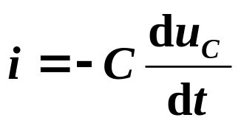
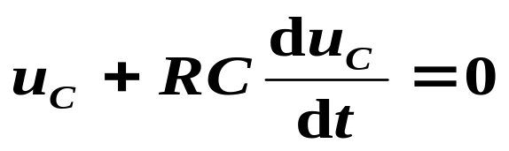
9.2 一阶电路的零输入响应
零输入响应(Zero−input response )：换路后电路无外施激励源，仅由动态元件的初始储能引起的响应。
9. 2. 1 RC电路的零输入响应
C对R放电
S(t=0)
i
+
+
u_{C}
R
u_{C}
C
–
–
一阶齐次微分方程
u_{C} (0⁻)=U₀
设：通解 u_{C}(t)=Ae^{pt}

Slide 23
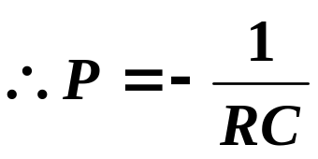
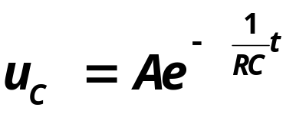
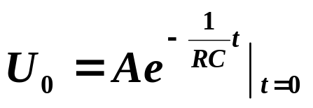
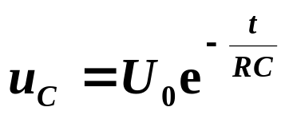

特征方程： RCp+1=0
初始值 u_{C} (0⁺)=u_{C}(0⁻)=U₀
u_{C}
U₀
→ A=U₀
O
t

Slide 24
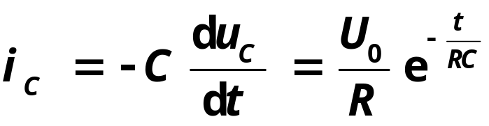

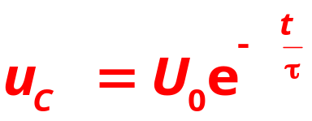
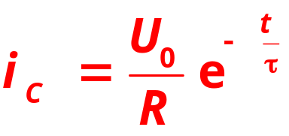
i_{C}
I₀=U₀/R
O
t
令τ =RC, 称为RC电路的时间常数( Time Constant )，当R的单位为Ω，C的单位为F时，τ 的单位为s .
(量纲：欧×法=欧×库/伏=欧×安×秒/伏=秒)
u_{c} , i_{c} 以同一指数规律衰减到零，
衰减快慢取决于τ 。

Slide 25
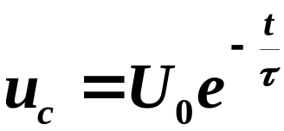
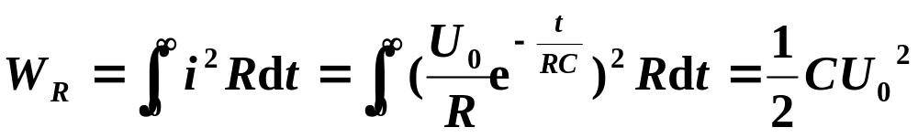
从理论上讲 t →∞ 时,电路才能达到稳态. 但实际上一般认为经过3τ − 5τ 的时间, 暂态过程结束,电路已达到新的稳态.
t
0 τ 2τ 3τ 4τ 5τ
U₀ 0.368U₀ 0.135U₀ 0.05U₀ 0.02U₀ 0.007 U₀
放电过程的能量关系：
C的能量不断释放, 被R吸收, 直到全部储能消耗完毕.
C
R

Slide 26
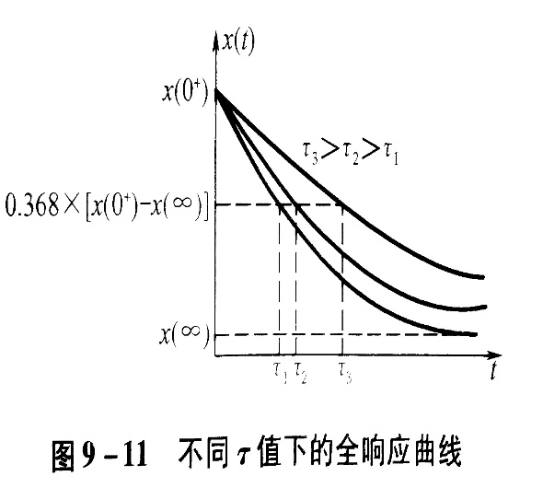
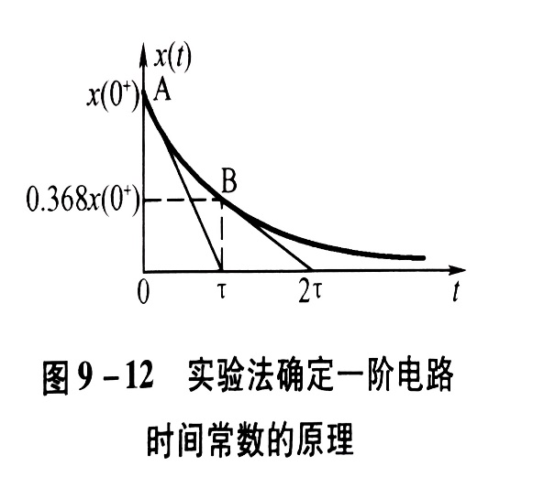
τ 的大小反映了一阶电路过渡过程的进展速度，τ 越大暂态过程延续的时间越长。
在相同的电压条件下，在R为定值时，C越大，τ 越大，则电容储存的电荷和电场能量越多，放电时间就越长；在C为定值时，R越大，τ 越大，则放电电流或消耗功率越小，放电时间变长。因此，可以通过改变R或C的值，来改变电路的时间常数，进而改变电容放电的时间。
u
U
C
0
τ
τ
>
τ
>
τ
1
1
2
3
τ
2
τ
3
O
t

Slide 27
例.
换路前电路处于稳态，t = 0时开关S断开。
R
R
求t > 0时的响应u_{C}(t)和u₁(t)。
2
9
Ω
S
(
t
=
0)
4
Ω
1.5V
R
u
u
0.02
F
1
1
C
6Ω
解.
由换路前电路求得初始条件
1
.
5
∗
6
u
(
0
)
=
V
=
0
.
6
V
C
−
9
+
6
u
(
0
)
=
u
(
0
)
=
0
.
6
V
C
+
C
−

Slide 28
换路后
电容通过R₁、R₂放电，等效电阻为
R
2
4
Ω
i
R
=
R
+
R
=
10
Ω
C
eq
1
2
R
u
u
1
1
C
0.02
F
τ
=
R
C
=
0
.
2
s
6Ω
eq
t
−
所以
u
=
u
(
0
)
e
τ
=
0
.
6
e
−
5
t
V
C
C
+
d
u
u
=
−
6
i
=
6
∗
C
C
=
−
6
∗
0
.
02
∗
0
.
6
∗
(
−
5
)
e
−
5
t
V
=
0
.
36
e
−
5
t
V
1
C
d
t

Slide 29
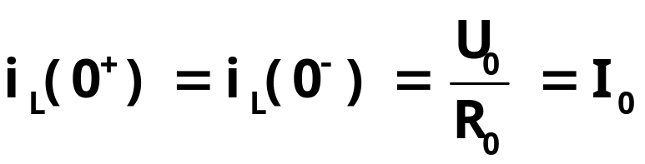
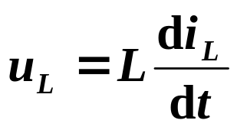
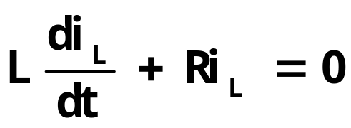
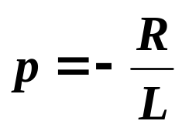
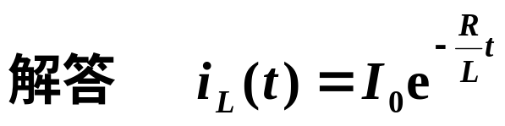
9. 2. 2 RL电路的零输入响应
S(t=0)
R₀
1
2
R
i_{L}
U₀
+
L
u_{L}
–
一阶齐次微分方程
其解答形式为： i_{L}(t) = Ae^{pt}
由特征方程 Lp+R=0 得
由初值 i_{L}(0⁺)=i_{L}(0⁻)= I₀
得A=i(0⁺)=I₀

Slide 30
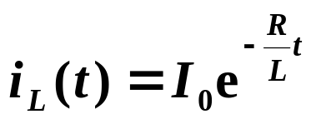

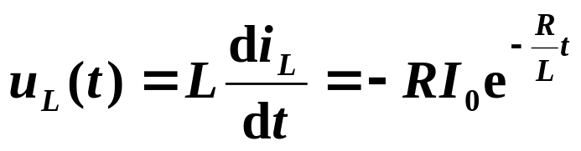
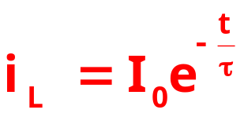
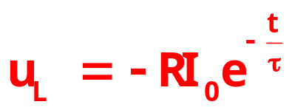
i_{L}
I₀
O
t
u_{L}
(1) i_{L}, u_{L} 以同一指数规律衰减到零；
(2)衰减快慢取决于L/R。
O
t
− RI₀
令τ =L/R ⎯ RL电路的时间常数。
量纲：亨/欧=韦/安*欧=韦/伏=伏*秒/伏=秒
认为经过3τ −5τ 暂态过程结束。

Slide 31
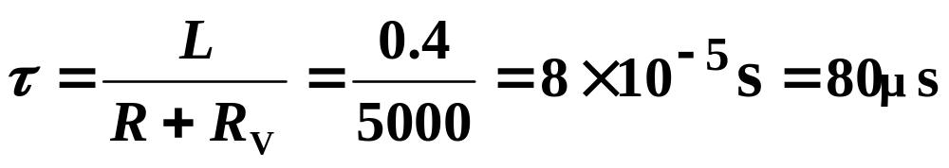
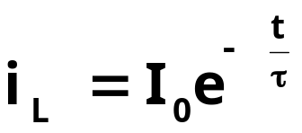
例.
S(t=0)
i_{L}
+
R=0.2Ω
R_{V}
5kΩ
35V
u_{V}
V
–
L=0.4H
i_{L} (0⁺)=i_{L}(0⁻)=35/0.2=175 A= I₀
u_{V} (0⁺)= − 875 kV !
现象：电压表烧坏 !

Slide 32
预防措施：
S(t=0)
i_{L}
R=0.2Ω
35V
D
L=0.4H
小结：
1. 一阶电路的零输入响应是由储能元件的初值引起的响应
都是一个指数衰减函数。
2. 衰减快慢取决于时间常数τ .
RC电路 ： τ = RC, RL电路： τ = L/R
3. 同一电路中所有响应具有相同的时间常数。
4. 一阶电路的零输入响应和初值成正比。

Slide 33
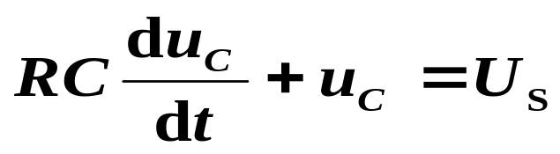
9.3 一阶电路的零状态响应
零状态响应(Zero−state response)：动态元件的初始储能为零，仅由外施激励源引起的响应。
9. 3. 1 直流电源激励下的零状态响应
1. RC电路的零状态响应
S(t=0)
R
i
(1) 列方程：
+
u_{R}
–
+
U_{S}
u_{C}
C
–
u_{C} (0⁻)=0
非齐次线性常微分方程

Slide 34
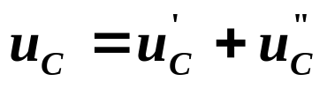
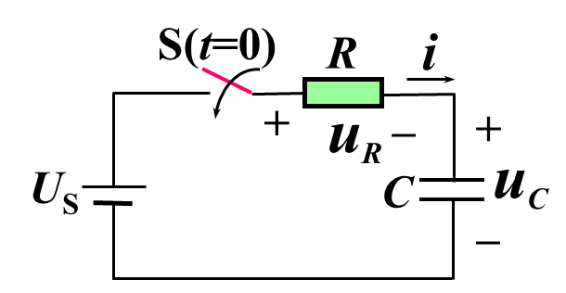
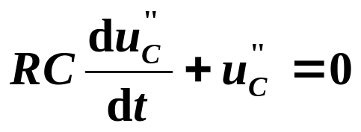


解答形式为：
特解
齐次方程的通解
(2) 求特解 u_{C}'= U_{S}
(3) 求齐次方程通解 u_{C}“
(4) 求全解

Slide 35

(5) 常数A
u_{C} (0⁺)=A+U_{S}= 0
∴ A= − U_{S}
最后趋于稳态u_{c}= u_{S} ，即趋于特解u_{c}’ ，故称稳态分量。可以看出u_{c}’与外加激励有关，故称强制分量。
u_{c}
u_{C}'
U_{S}
O
u_{C}"
t
− U_{S}
通解u_{c}” 的变化规律与激励无关(初值与之有关)，称自由分量。该量最后衰减至0，故又称暂态分量。

Slide 36




i
O
t
能量关系：
R
电源提供的能量一部分被电阻消耗掉，一部分储存在电容中。
U_{S}
C
即不论电阻、电容数值为多少，电压源所供给的能量只有50%转化为电场能量储存在电容中。

Slide 37
i₁
1Ω
S
1Ω
例.
u
i_{C}
t= 0时闭合开关S.
+
1Ω
+
+
0.8F
u_{C}
求u_{c、}i₁的零状态响应。
2V
−
2i₁
−
−
解:
戴维宁等效电路：
i₁
1Ω
S
1Ω
S
0.25Ω
1Ω
+
1Ω
+
+
+
2V
+
0.8F
u_{C}
0.8F
u_{C}
1.5V
−
2i₁
−
−
−
−

Slide 38






u_{C} (V)
1.5
O
t

Slide 39



2. RL电路的零状态响应
S (t=0)
i_{L}
R
u_{R}
–
+
+
u_{L}
t>0
U_{S}
L
–
t>0
i_{L}(0⁻)=0
τ =L/R，RL电路的时间常数。
U
i
, u
S
L
L
R
U
i
S
L
u
L
O
t

Slide 40

9. 3. 2 正弦交流电源激励下的零状态响应
以RL电路为例
S (t=0)
i_{L}
R
u_{R}
–
+
初相角（接入相位角或开关闭合初相角 ）
+
+
u_{S}
L
u_{L}
–
–
u_{S}
i_{L}(0⁻)=0
O
t

Slide 41





S (t=0)
i_{L}
R
u_{R}
–
+
+
+
u_{S}
L
u_{L}
–
–
强制分量(稳态.特解)
自由分量(暂态.通解)
i_{L}(0⁻)=0
特解：
其中

Slide 42






则
代入初始条件i_{L}(0⁺)= i_{L}(0⁻) =0，得
故

Slide 43




讨论：
(1) 若开关闭合时Ψ_{u} =ϕ ±π/2 （接入角）
A=0 无暂态分量
电路直接进入稳态，不产生暂态过程。
(2) 若开关闭合时Ψ _{u} =ϕ

Slide 44


Ψ_{u} =ϕ 时波形为：
I_{Lm}
i'
T/2
O
t
i''
−I_{Lm}
i_{L}
最大电流出现在开关闭合后半个周期时 t = T/2，它的绝对值近似为稳态时电流幅值的两倍 。
正弦激励下的过渡过程，不仅与电路结构、元件参数有关，而且还与换路时刻有关，即使同一电路在不同开关闭合（接通）时刻也会出现不同的暂态过程。

Slide 45
小结：
1. 一阶电路的零状态响应是储量元件无初始储能时，由输入激励引起的响应。解答有二个分量，如:
u_{C} =u_{C}'+u_{C}"
2. 时间常数与激励源无关。
3. 线性一阶网络的零状态响应与激励成正比。
如果外施激励是非正弦周期电源，则可按第五章的方法，将其分解为直流分量和各次谐波分量，利用本节的方法分别计算各分量单独作用时产生的零状态响应，再由叠加定理，各响应的代数和就是非正弦周期电源作用时产生的零状态响应。

Slide 46
例.
电路中，电容的初始储能为零，t = 0时刻S闭合。
已知：C =0.5F， R₁ = R₄ = 3Ω，R₂ = R₃ = 6Ω，U = 9V。 求：uc、i
S
(
t
=
0)
S
(
t
=
0)
R
R
R
1
2
eq
4Ω
i
C
u
C
u
U
c
c
U
3V
R
R
oc
3
4
解.
（1）将电容元件以外的电路等效化简为戴维宁等效电路，有
R
U
R
U
R
×
R
R
×
R
U
=
2
−
4
=
3
V
R
=
1
2
+
3
4
=
4
Ω
oc
R
+
R
R
+
R
eq
R
+
R
R
+
R
1
2
3
4
1
2
3
4

Slide 47
所以
t
t
τ = R_{eq}C = 2s
u
=
U
(
1
−
−
τ
=
−
−
e
)
3
(
1
e
2
)
V
C
oc
（2）将原电路中的电容用电压为u_{C}的电压源置换，应用叠加定理求i。
S
(
t
=
0)
R
R
R
R
1
2
1
2
i
i
u
C
u
c
U
c
U
R
R
R
3
R
4
3
4
在U单独作用下，有
′
U
9
i
=
=
A
R
∗
R
R
∗
R
4
1
3
+
2
4
R
+
R
R
+
R
1
3
2
4

Slide 48
R
1
R
2
i
u
在u_{C}单独作用下
c
U
R
3
R
4
有
′
′
R
u
R
u
i
=
1
×
C
−
3
∗
C
R
+
R
R
∗
R
R
∗
R
R
+
R
R
∗
R
R
∗
R
1
2
1
2
+
3
4
3
4
1
2
+
3
4
R
+
R
R
+
R
R
+
R
R
+
R
1
2
3
4
1
2
3
4
3
6
3
−
t
1
−
t
=
(
−
)
∗
(
1
−
e
2
)
A
=
−
(
1
−
e
2
)
A
9
9
4
4
故
1
−
t
i
=
i
′
+
i
′
′
=
(
2
+
e
2
)
A
4

Slide 49
9.4 一阶电路的全响应和三要素法
9. 4. 1 一阶电路的全响应
全响应( Complete Response ) ：一般情况下，电路既非零初始状态，又有外加激励源，由它们共用作用所产生的响应 。
以RC电路为例
S(t=0)
R
i
非齐次方程
+
u_{R}
–
+
U_{S}
u_{C}
C
–
u_{C} (0⁻)=U₀

Slide 50


非齐次方程
解答为 u_{C}(t)=u_{C}' + u_{C}"
u_{C}'= U_{S}
u_{C}"=Ae^{pt}
特解
通解
τ =RC
u_{C} (0⁺)=A+U_{S}=U₀
∴ A=U₀− U_{S}
(t>0)

Slide 51

稳态分量
暂态分量
u_{C}
U_{S}
u_{C}'
U₀
u_{C}
t
o
u_{C}"
U₀− U_{S}
全响应 = 稳态分量+暂态分量

Slide 52


叠加定理的体现
零状态响应（由外施激励源产生）
零输入响应（由初始储能产生）
u_{c}
全响应
U_{S}
U₀
零状态响应
零输入响应
t
0
全响应= 零状态响应 + 零输入响应

Slide 53
全响应小结:
1. 全响应的不同分解方法只是便于更好地理解暂态过程的本质;
2. 零输入响应与零状态响应的分解方法其本质是叠加，因此只适用于线性电路；
3. 零输入响应与零状态响应均满足齐性原理，但全响应不满足。

Slide 54
9. 4. 2 一阶电路的三要素法
设X(t)表示一阶电路中任一电压或电流的全响应
利用经典法对一阶电路的分析结果，则X(t)的一般形式为 ：
t
=
′
+
[
−
′
]
−
X
(
t
)
X
(
t
)
X
(
0
)
X
(
0
)
e
τ
+
+
X
′
(
t
)
特解:一般情况下需求解非齐次微分方程获得 ，但在直流和正弦信号激励下，可通过电路的稳态计算求得。
三要素
X (0₊)
初始值:可利用 换路定则和0+时刻的等效电路求得
τ
时间常数:计算式中的R应理解为换路后动态元件以外电路的戴维宁等效电阻

Slide 55
计算出这三个要素，就可直接写出一阶电路的全响应，这种方法称为三要素法( Three – element Method )。
当外施激励为直流时
X(t)的稳态分量，就是t = ∞时X (t)的数值，即 :
X
′
(
t
)
=
X
(
∞
)
[
]
−
t
X
(
t
)
=
X
(
∞
)
+
X
(
0
)
−
X
(
∞
)
e
τ
+
稳态值f (∞)可通过对换路后达到稳态 (电容看成开路，电感看成短路)的直流电路计算求得 .
当外施激励为正弦信号时
X
′
(
t
)
为正弦稳态响应，可用相量法对换路后的正弦稳态电路进行计算求得
X
′
(
0
)
是t = 0₊时正弦稳态响应的初始值
+

Slide 56




例1.
S
+
已知： t=0时合开关S。
求 换路后的u_{C}(t) 。
1A
2Ω
3F
u_{C}
1Ω
−
解
u_{C} (V)
2
0.667
0
t

Slide 57





2Ω
i
例2.
已知：电感无初始储能 t = 0 时合 S₁ , t =0.2s时合S₂。
S₁(t=0)
1H
10V
求换路后的电感电流i(t)。
3Ω
S₂
(t=0.2s)
解
0 < t < 0.2s
t > 0.2s
i
(A)
5
2
1.26
0
0.2
t (s)

Slide 58
例3.
已知: u(t)如图示 , i_{L}(0⁻)= 0 。
求: i_{L}(t) , 并画波形 .
1Ω
i_{L}
u(t)
(V)
+
2
u(t)
5Ω
5H
1
−
0
1
2
t (s)
解
用分段函数表示
t < 0 i_{L}(t)=0
i_{L}
1Ω
0 < t ≤ 1 i_{L}(0⁺)=0
+
i_{L}(∞)=1A
1V
5Ω
5H
−
τ =5/ (1//5)=6 s
i_{L}(t) = 1−e^{−t / 6} A

Slide 59

1Ω
i_{L}
1 < t ≤ 2 i_{L}(1⁺)= i_{L}(1⁻)= 1−e^{−1/ 6} =0.154 A
+
i_{L}(∞)=2A
2V
5Ω
5H
−
τ =6 s
i_{L}(t) = 2 +[0.154−2] e^{− ( t − 1 )/ 6} = 2−1.846 e^{− ( t − 1 )/ 6} A
t > 2 i_{L}(2⁺)= i_{L}(2⁻)= 2 - 1.846 e ^{- ( 2 - 1 )/ 6} =0.437 A
1Ω
i_{L}
i_{L}( )=0
τ =6 s
i_{L}(t) = 0.437 e^{− ( t − 2 )/ 6} A
5Ω
5H

Slide 60

i_{L}(t)
(A)
0.437
0.154
0
1
2
t (s)

Slide 61
9.5 阶跃函数和阶跃响应
9.5.1 阶跃函数
阶跃函数是一种非常规意义的奇异函数(凡是函数本身有不连续或其任一阶导数有不连续点的函数统称为奇异函数。 )，利用它能较好地解决不连续函数的描述以及函数不连续点的求导问题。
1.单位阶跃函数( Unit Step Function )
ε (t)
⎧
0
t
<
0
1
ε
(
t
)
=
⎨
⎩
1
t
>
0
O
t
在t = 0处ε(t)发生跃变

Slide 62
阶跃幅度为A的一般阶跃函数可表示为Aε(t)
⎧
0
t
<
0
A
ε
=
(
t
)
⎨
⎩
A
t
>
0
2. 延迟单位阶跃函数
ε (t)
⎧
<
0
t
t
ε
−
=
0
(
t
t
)
⎨
O
t₀
t
0
1
t
>
t
⎩
0
阶跃不是出现在计时起点t = 0时刻，而是出现在t = t₀时刻
ε(t − t₀) 可以看作是把 ε(t) 在时间轴上移动 t₀ 后的结果

Slide 63

3. 用途
(1) 单位阶跃函数可以用来描述开关的动作
S
R
i
t = 0时开关动作
+
U_{S}
u_{C}
C
–
假设开关是在t = t₀时刻与直流电压源接通
U
ε
−
则电压可表示为
(
t
t
)
S
0
阶跃函数可以作为开关的数学模型，所以有时也称为开关函数。

Slide 64

(2)单位阶跃函数的“起始”作用
将延迟单位阶跃函数乘以f (t)后可以限定函数的定义范围
f(t)
f(t)ε(t− t₀)
O
t₀
t
O
t₀
t

Slide 65

(3) 单位阶跃波形是一种基本波形，可以解析表示其他波形
幅值为1的矩形脉冲(又称门函数)可以看作由2个阶跃函数组成的
f(t)
ε (t)
1
1
O
t₀
t
O
t₀
t
−ε(t− t₀)
例
f(t)
1
0
1
t

Slide 66
一个任意形状的波形都可以分解成一系列阶跃波形的叠加
f
(
t
)
Δ
f
k
Δ
f
1
. . .
O
Δ
2
Δ
k
Δ
n
Δ
t
f
(
t
)
≈
f
(
0
)
ε(t)
+
[
f
(
Δ
)
−
f
(
0
)
]
Δ
+
Δ
−
Δ
Δ
+
+
ε
(
t-
)
[
f
(
2
)
f
(
)
]
ε
(
t-
2
)
...
[
f
(
k
Δ
)
−
f
((
k
−
1
)
Δ
)
]
Δ
+
ε
(
t-k
)
...
=
f
(
0
)
ε(t)
+
Δ
f
ε
(
t-
Δ
)
+
Δ
f
ε
(
t-
2
Δ
)
+
...
+
Δ
f
ε
(
t-k
Δ
)
+
...
1
2
k
n
=
f
(
0
)
ε(t)
+
∑
Δ
f
ε
(
t-k
Δ
)
k
k
=
1

Slide 67

9. 5. 2 一阶电路的阶跃响应
电路对于单位阶跃信号激励下的零状态响应称为单位阶跃响应( Unit Step Response)，用s(t)表示。
s(t)
零状态
阶跃响应与单位阶跃响应：与激励呈比例。求出电路的单位阶跃响应后，就可求出电路对任意直流激励的零状态响应。

Slide 68


R
i
S(t=0)
R
i
+
+
+
+
u_{C}
U_{S}
u_{C}
U_{S}ε (t)
C
C
–
–
–
–
u_{C} (0⁻)=0
u_{C} (0⁻)=0
u_{C}
U_{S}
O
t
i
O
t

Slide 69


延时阶跃响应（电路的激励为延迟阶跃激励） :
R
i
+
激励在t=t₀时加入，
则响应从t=t₀开始。
+
U_{S}ε (t−t₀)
u_{C}
C
–
–
u_{C} (t₀⁻ )=0
u_{C}
i
U_{S}
O
t₀
t
O
t₀
t

Slide 70

注意：
二者的区别 !
结论：
若零状态电路的阶跃响应为 y(t)ε(t) 时，
则延时t₀的阶跃响应为 y(t-t₀) ε(t-t₀).

Slide 71



例1.
求阶跃响应i_{C} .
10kΩ
u_{S} (V)
+
i_{C}
10
u_{S}
10kΩ
100μF
−
0
0.5
t (s)
解:
10kΩ
10kΩ
+
+
10ε (t)
10kΩ
10ε (t−t₀)
100μF
10kΩ
100μF
−
−

Slide 72



10kΩ
5kΩ
+
等效
+
10ε (t)V
10kΩ
100μF
5ε (t) V
100μF
−
−
10kΩ
+
10ε (t-t₀)V
10kΩ
100μF
−
分段表示为：

Slide 73
电流波形为：
i_{C}(mA)
1
0.368
0
0.5
t(s)
−0.632

Slide 74
例2.
已知: u(t)如图示 , i_{L}(0⁻)= 0 。
求: i_{L}(t) , 并画波形 .
1Ω
i_{L}
u(t)
(V)
+
2
u(t)
5Ω
5H
1
−
0
1
2
t (s)
解
用全时间域函数表示(叠加)
u(t)
(V)
u(t)= ε (t)+ε (t−1)−2ε (t−2)
2
ε (t)
(1− e^{− t / 6})ε (t)
1
ε (t−1)
(1−e^{−( t−1) / 6} )ε (t−1)
0
1
2
t (s)
−2ε (t−2)
−2(1−e^{−( t − 2) / 6} )ε (t−2)
i_{L}(t) = (1− e^{− t / 6})ε (t)+ (1−e^{−( t−1) / 6} )ε (t−1)−2(1−e^{−( t − 2) / 6} )ε (t−2) A

Slide 75
i_{L}(t)
(A)
0.437
0.154
0
1
2
t (s)

Slide 76




9.6 冲激函数和冲激响应
9.6.1 冲激函数
1、单位冲激函数(Unit Impulse Function)：也是一种奇异函数，它可以看作是单位脉冲函数的极限情况。
(1) 单位脉冲函数p(t)
p(t)
1/Δ
或
0
Δ
t

Slide 77







(2) 单位冲激函数δ(t)的定义
δ (t)
k
1
O
t
强度为k的冲激函数kδ(t)
例.
u_{S}
+
i_{C}
+
U
u_{S}
C
u_{C}
−
−
0
τ
t

Slide 78




u_{S}
u_{C}
U
U
τ
0
τ '
t
O
t
i_{C}
i_{C}(t)
CU/τ
CUδ (t)
O
t
0
τ '
τ
t
τ → 0
u_{c} →Uε(t)
i_{C} →CU δ (t)
当τ 减小

Slide 79

S
i
+
u_{C}
t = 0时合S， i_{C} = CU_{S} δ (t)。
U_{S}
C
–
若电容两端加阶跃电压，则电容将通过冲激电流。
(3) 延迟单位冲激函数δ (t-t₀):
δ (t-t₀)
O
t₀
t

Slide 80





2、单位冲激函数的性质
(1) 单位冲激函数δ (t)对时间的积分等于单位阶跃函数ε (t)
= ε (t)
(2) δ 函数的筛分性质
f(t)在t=0时连续

Slide 81



同理
即：冲激函数能把一个函数在某一时刻的值“筛选 ”出来，这一性质称为冲激函数的“筛分”性质，又称为采样性质。
例.
解:

Slide 82

9. 6. 2 一阶电路的冲激响应
一、冲激响应的定义
电路对于单位冲激函数信号激励下的零状态响应称为单位冲激响应(Unit Impulse Response)，用 h(t)表示。
h(t)
零状态
二、冲激响应的求解
1、 利用定义直接求解

Slide 83







i_{C}
+
分二个时间段来考虑：
i_{S} =δ(t)
R
C
u_{C}
−
u_{C}(0⁻)=0
(1) t 从 0⁻→ 0⁺
u_{C} 不可能是冲激函数 , 否则KCL不成立
=0
=1
电容中的冲激电流使电容电压发生跳变
(转移电荷)

Slide 84






(2) t > 0 零输入响应 (C放电)
i_{C}
+
R
C
u_{C}
−
u_{C}
全时间域表达式：
t
o
i_{C}
(1)
t
o

Slide 85








例1.
1. t 从 0⁻→ 0⁺
R
i_{L}
+
+
i_{L}不可能是冲激
δ (t)
L
u_{L}
−
−
定性分析：
冲激电压使电感电流发生跃变。

Slide 86








R
i_{L}
2. t > 0 (L放电)
+
L
u_{L}
−
i_{L}
t
o
全时间域表达式：
u_{L}
t
o

Slide 87



2、 由单位阶跃响应求单位冲激响应 ***
单位阶跃函数
单位阶跃响应
ε (t)
s(t)
单位冲激函数
单位冲激响应
δ (t)
h(t)
或
因描述线性电路的方程是线性常系数微分方程，若与激励e(t)相对应的相应是r(t)，则与激励e’(t)相对应的相应必是r’(t)。

Slide 88





例2.
已知：u_{C}(0⁻)=0。
i_{C}
+
i_{S}
C
u_{C}
求： i_{s}(t)为单位冲激时电路响应
u_{C}(t)和 i_{C} (t)
R
−
解
1. 先求单位阶跃响应：
令 i_{S} (t)=ε (t)A
u_{C}(0⁺)=0
u_{C}(∞)=R
τ = RC
i_{C}(0⁺)=1
i_{C}(∞)=0
2. 再求单位冲激响应：
0

Slide 89



u_{C}
i_{C}
R
1
阶跃响应
t
t
o
o
u_{C}
i_{C}
冲激响应
(1)
t
t
o
冲激电流使电容电压发生跃变。

Slide 90
9.7 二阶电路的暂态过程
当电路中含有两个独立的动态元件时，根据两类约束关系列出的电路方程为二阶微分方程，此电路称为二阶电路( Second Order Circuit )。
以RLC串联电路的零输入响应为例来讨论二阶电路的暂态过程。
(t=0)
i
R
+
+
u_{L}
u_{c}
L
C
-
-

Slide 91







(t=0)
已知
u_{C}(0⁺)=U₀ i(0⁺)=0
i
R
+
+
u_{L}
u_{c}
L
C
-
-
求 u_{C}(t) , i(t) , u_{L}(t) .
解．
显然是二阶常系数齐次线性微分方程
特征方程为

Slide 92








根的性质不同，解(或响应)的变化规律也不同
(1)
(2)
(3)
定积分常数A₁、A₂由
决定。

Slide 93






(t=0)
非振荡放电过程(过阻尼 情况)
i
R
+
+
u_{L}
u_{c}
L
C
-
-
独立初始条件

Slide 94



u_{c}
设 |P₂| > |P₁|
t=0⁺ u_{c}= u₀,
t=∞ u_{c}=0
u'_{c}< 0
|P₁|小
U₀
故u_{c}单调减少。
u_{c}
t
|P₂|大

Slide 95



u_{c}
U₀
i
t=0⁺ i=0 ,
t=∞ i=0
t_{m}
2t_{m}
t
t>0 i>0
u_{L}
故存在t = t_{m} ，i为最大。
此时，必有u_{L}=0。
u_{L}(0)=U₀
0< t < t_{m}
i 增加, u_{L}>0
t > t_{m}
i 减小, u_{L} <0
t=?，u_{L}取极值。

Slide 96







由 u_{L}= 0 可计算 t_{m}
由 du_{L} / dt 可确定u_{L}为极小值的时间 t
即t = 2t_{m} 时 u_{L} 极小值

Slide 97
能量转换关系
u_{c}
U₀
i
0
t_{m}
t
0 < t < t_{m} u_{c}减小 ，i 增加
t > t_{m} u_{c}减小 ，i 减小
i
R
i
R
+
+
C
L
C
L
-
-
用U_{C}、U_{L}、U_{R}、i 的方向也可解释能量的转换过程。
电压、电流没有出现交替变化：非振荡放电过程（过阻尼过程）

Slide 98


特征根为一对共轭复根
振荡放电过程(欠阻尼 情况)
α ：衰减系数(Attenuation Constant)
R
1
令
α
=
ω
=
2
L
0
LC
ω ：自由振荡角频率(Angular Frequency of the Free Oscillation)
1
R
ω
=
−
2
=
ω
−
α
(
)
2
2
LC
2
L
0
则
p
=
−α
±
j
ω
u_{C}的通解形式为：
u
=
A
e
p
1
t
+
A
e
p
2
t
=
e
−
α
t
(
A
e
j
ω
t
+
A
e
−
j
ω
t
)
=
A
e
−
α
t
sin(
ω
t
+
θ
)
C
1
2
1
2

Slide 99

⎧
u
(
0
)
=
A
sin
θ
=
U
⎪
C
+
0
由初始条件
⎨
d
u
C
=
−
α
A
sin
θ
+
A
ω
cos
θ
=
0
⎪
d
t
⎩
t
=
0
+
i(0₊)=0
ω
ω
=
θ
=
arctan
A
0
U
α
ω
0
ω₀
ω
则
ω
u
=
0
U
e
−
α
t
sin(
ω
t
+
θ
)
α
C
ω
0
1
故
i
=
U
e
−
α
t
sin
ω
t
ω
0
L
ω
u
=
−
0
U
e
−
α
t
sin(
ω
t
−
θ
)
L
ω
0

Slide 100
ω
1
u
=
0
U
e
−
α
t
sin(
ω
t
+
θ
)
i
=
U
e
−
α
t
sin
ω
t
C
ω
0
ω
L
0
ω
u
=
−
0
U
e
−
α
t
sin(
ω
t
−
θ
)
L
ω
0
u_{C}零点：ω t = π- θ ，2π- θ ... nπ- θ 。 u_{C} 极值点为i零点。
i 零点：ω t =0, π，2π ... nπ 。 i 极值点为u_{L}零点。
u_{L}零点：ω t = θ , π+ θ ，2π+ θ ... nπ+ θ
u_{c}
U₀
ω
u_{C}
0
U
e
−
θ
t
ω
0
i
π
π+β
θ
π-β
2π-β
2π
0
t
u_{L}
-
ω
0
U
e
−
θ
t
ω
0

Slide 101


能量转换关系
0 < ω t < θ
β< ωt < π- θ
π- θ < ωt < π
u_{C}减小，i 增大
u_{C}减小，i 减小
|u_{C} |增大，i 减小
(电容释能，电感储能)
(电容释能，电感释能)
(电容储能，电感释能)
i
R
i
R
i
R
+
+
+
C
L
C
L
C
L
-
-
-
u_{c}
U₀
用U_{C}、U_{L}、U_{R}、i 的方向也可解释能量的转换过程。
u_{C}
i
π
π+β
0
β
π-β
2π-β
2π
t
衰减振荡放电
欠阻尼放电

Slide 102



ω
u
=
0
U
e
−
α
t
sin(
ω
t
+
θ
)
特例 R = 0
⇒
α
=
0
C
ω
0
无阻尼振荡角频率
1
i
=
U
e
−
α
t
sin
ω
t
ω
L
0
1
π
ω
ω
=
ω
=
α
=
，
u
=
−
0
U
e
−
α
t
sin(
ω
t
−
θ
)
0
LC
2
L
ω
0
ω₀
ω
等幅正弦振荡
（无阻尼振荡）
α
+
C
L
t
-

Slide 103




临界阻尼 情况
R
P
=
P
=
P
=
−
=
−
α
u
=
e
−
α
t
(
A
+
A
t
)
1
2
2
L
C
1
2
由初始条件
d
u
i(0₊)=0
C
(
0
+
)
=
0
→
A
(
−
α
)
+
A
=
0
d
t
1
2
临界非振荡
放电过程
解出
⎧
A
=
U
⎨
1
0
⎩
A
=
U
α
2
0
是放电过程振荡与非振荡的临界情况，称临界电阻。

Slide 104



小结： ***
(1)
u_{c}
U₀
i
t_{m}
2t_{m}
t
u_{L}
(2)
U₀
i
(3)
0
u_{C}
t
u_{L}
(4)
R=0 无阻尼，等幅振荡放电

Slide 105
本章结束

